Slide 1
Chào mừng các con
đến với tiết học môn Toán

Slide 2

KHỞI ĐỘNG
TRÒ CHƠI: ĐỐ BẠN

Slide 3



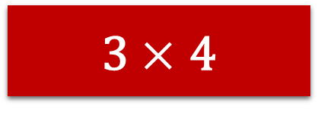
Viết phép nhân tương ứng:
3 $×$ 4

Slide 4


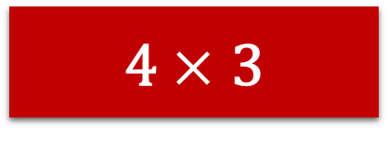
Viết phép nhân tương ứng:
4 $×$ 3

Slide 5


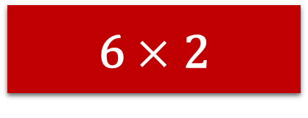
Viết phép nhân tương ứng:
6 $×$ 2

Slide 6

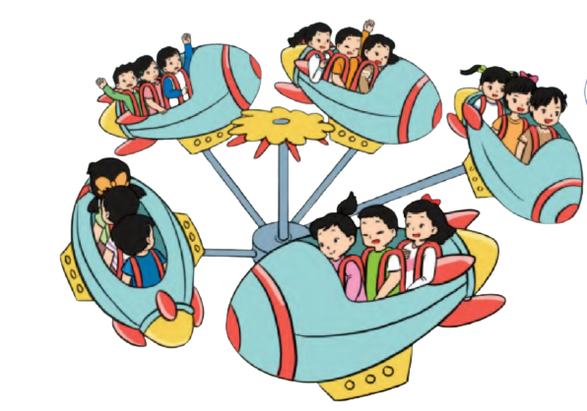

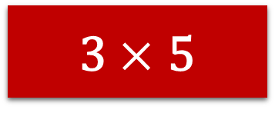
Viết phép nhân tương ứng:
Có tất cả bao nhiêu bạn?
3 $×$ 5

Slide 7
TOÁN 2
Tập 2
Toán
Phép nhân (Tiết 1)

Slide 8

KHÁM PHÁ
KIẾN THỨC MỚI

Slide 9






3 $×$ 5
Có tất cả bao nhiêu chấm tròn?
= ?
3 $×$ 5 =
3 + 3 + 3 + 3 + 3
= 15
3 $×$ 5 = 15
Có tất cả 15 chấm tròn.

Slide 10


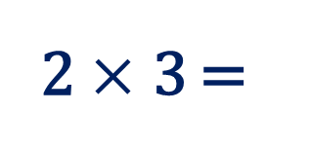
2 $×$ 3
Có tất cả bao nhiêu chấm tròn?
= ?
2 $×$ 3 =
2 + 2 + 2
= 6
2 $×$ 3 = 6
Có tất cả 6 chấm tròn.

Slide 11


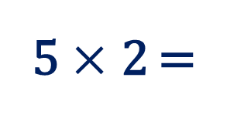
5 $×$ 2
Có tất cả bao nhiêu chấm tròn?
= ?
5 $×$ 2 =
5 + 5
= 10
5 $×$ 2 = 10
Có tất cả 10 chấm tròn.

Slide 12
LUYỆN TẬP
THỰC HÀNH

Slide 13


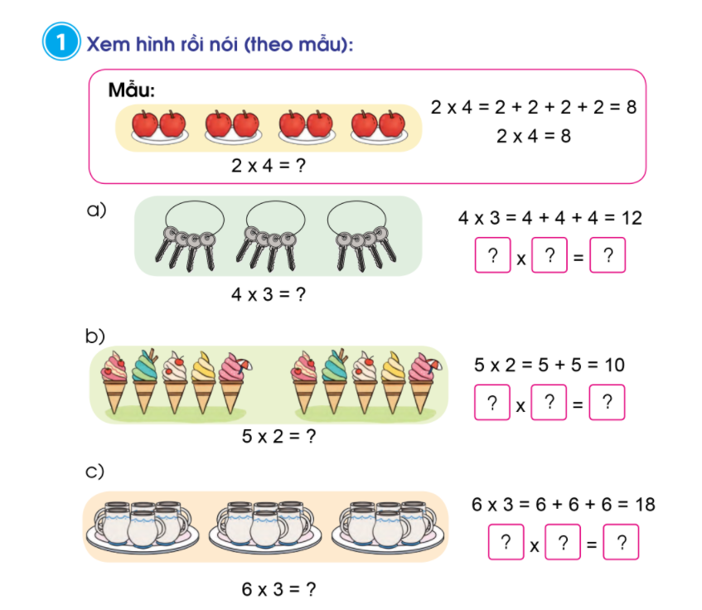







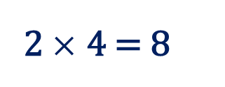
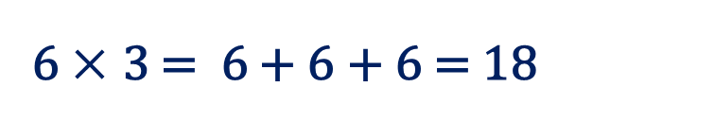
Xem hình rồi nói (theo mẫu):
1
Mẫu:
2 $×$ 4 = 2 + 2 + 2 + 2 = 8
2 $×$ 4 = ?
2 $×$ 4 = 8
4 $×$3 = 4 + 4 + 4 = 12
a)
$×$ =
?
12
?
3
?
4
4 x 3 = ?
b)
5 $×$ 2 = 5 + 5 = 10
$×$ =
?
?
10
5
2
?
5 x 2 = ?
c)
6 $×$ 3 = 6 + 6 + 6 = 18
$×$ =
?
3
18
6 x 3 = ?
6
?
?

Slide 14

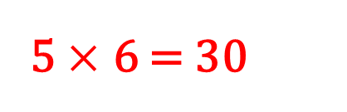
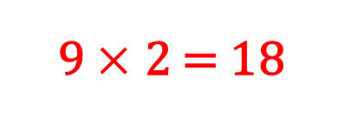
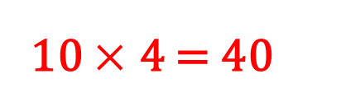
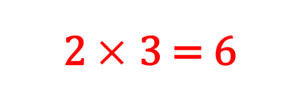
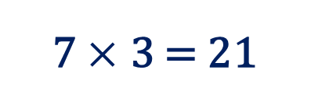
Chuyển tổng các số hạng bằng nhau thành phép nhân (theo mẫu):
2
Mẫu:
7 + 7 + 7 =
21
7 $×$ 3 = 21
a)
2 + 2 + 2 = 6
9 + 9 = 18
b)
10 + 10 + 10 + 10 = 40
5 + 5 + 5 + 5 + 5 + 5 = 30
2 $×$ 3 = 6
10 $×$ 4 = 40
c)
d)
9 $×$ 2 = 18
5 $×$ 6 = 30

Slide 15




Trò chơi:
Chọn táo

Slide 16

Chuyển tổng sau thành phép nhân tương ứng:
2 + 2 + 2 + 2 = 2 = 10
A. 2 x 5 = 10
B. 2 x 4 = 10
Notes:
Bấm vào quả táo để chọn đáp án

Slide 17
Chuyển tổng sau thành phép nhân tương ứng:
4 + 4 + 4
A. 4 x 4
B. 4 x 3
Notes:
Bấm vào quả táo để chọn đáp án

Slide 18
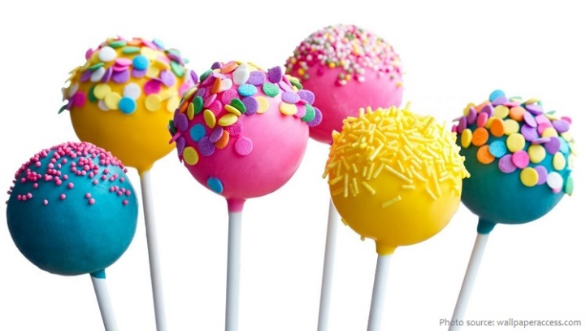

Xem tranh viết phép nhân thích hợp:
A. 6 x 3 = 18
B. 6 x 6 = 18
Notes:
Bấm vào quả táo để chọn đáp án

Slide 19

Xem tranh viết phép nhân thích hợp:
A. 3 x 3 = 6
B. 3 x 2 = 6
Notes:
Bấm vào quả táo để chọn đáp án

Slide 20

Bài học hôm nay em biết thêm được điều gì?
Để có thể làm tốt các bài tập trên em nhắn bạn điều gì?

Slide 21
Hẹn gặp lại các con vào tiết học sau!

